Slide 1
Sección 7 - IONIC

Slide 2
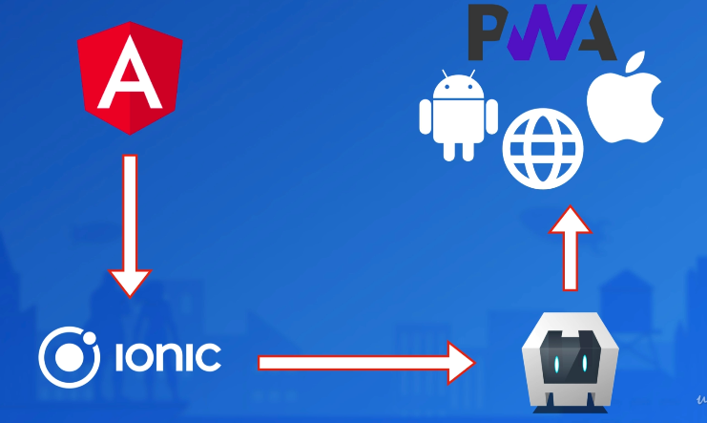
De Angular web a Mobile
Apache Cordova

Slide 3

Ejecuta HTML+CSS+JS en el móvil

Slide 4
Instalación
npm install -g ionic
cd C:\Users\crdeleon\source\angular
ionic start deseosApp tabs
(template: blank, tabs, sidemenu)
Cd deseosApp
ionic serve -o

Slide 5
Tools
VS Code extensions
Ionic 4 Snippets
Auto Close Tag
En el smartphone instalar Ionic DevApp
Al estar en la misma red, permite probar la app
Ionicons.com
Iconos de ionic

Slide 6
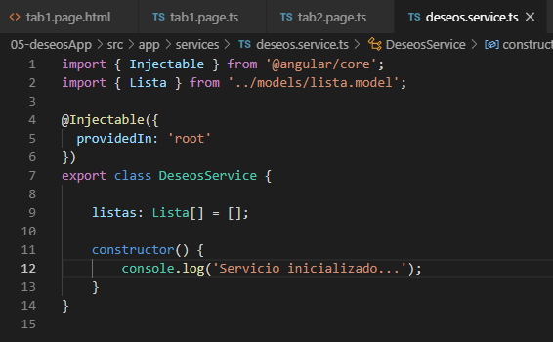
Crear el servicio
ionic g s services/deseos

Slide 7
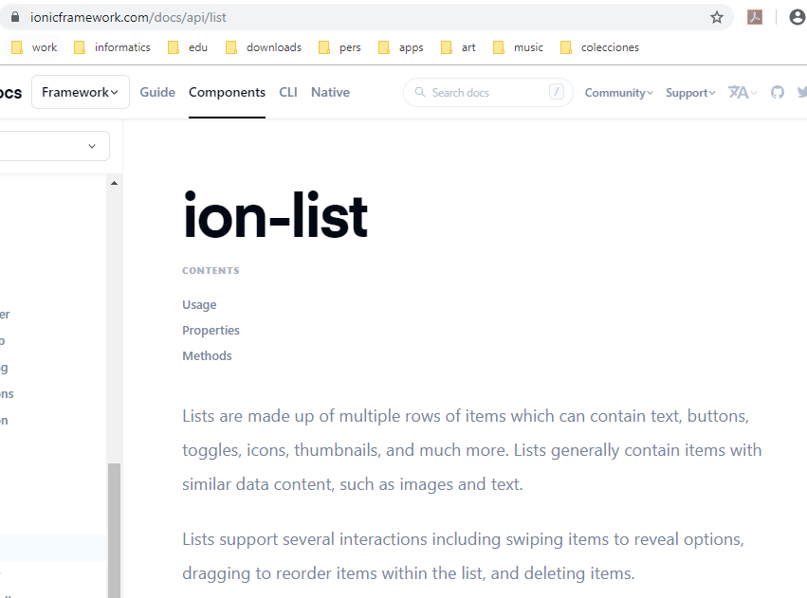
Components
https://ionicframework.com/docs/components

Slide 8
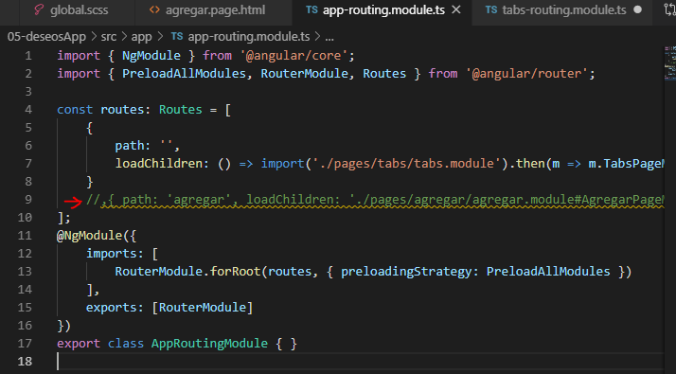
Crear page
ionic g page pages/agregar
Comentar en app-routing.module.ts

Slide 9
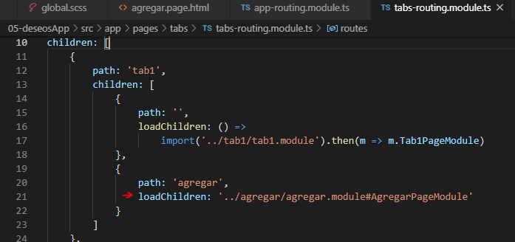
Rutas hijas
Agregar el ruteo en tabs-routing.module.ts

Slide 10
